Slide 1
ФГБОУ ВО «Российский экономический университет им. Г.В. Плеханова»
Итоговый проект на тему:
« Интернет-магазин изделий мастерской “Ножеяр”»
Программа профессиональной переподготовки: Fullstack разработка на языке Java
Авдеева Диана Владимировна
Группа:
FSJ-5-22

Slide 2
Предметная область
Интернет-магазин при реальной мастерской по пошиву мягких игрушек из натуральной кожи и ковке ножей и топоров с элементами художественной резьбы по дереву, кости и металлу.
Мастерская была создана одним из слушателей курса и произвела между нами фурор, потому что приятно, когда красивые мужчины занимаются красивым делом и делают это достойно! Мы захотели поддержать идею!

Slide 3
ERD-модель
Таблицы в моделе:
person (хранит информацию о пользователе и его роли)
product (хранит информацию о товаре)
product_cart (хранит информацию о корзине)
orders (хранит данные о заказе и его статусе )
category (хранит данные о категориях товара)
image (хранит данные о фотографии товара)

Slide 4
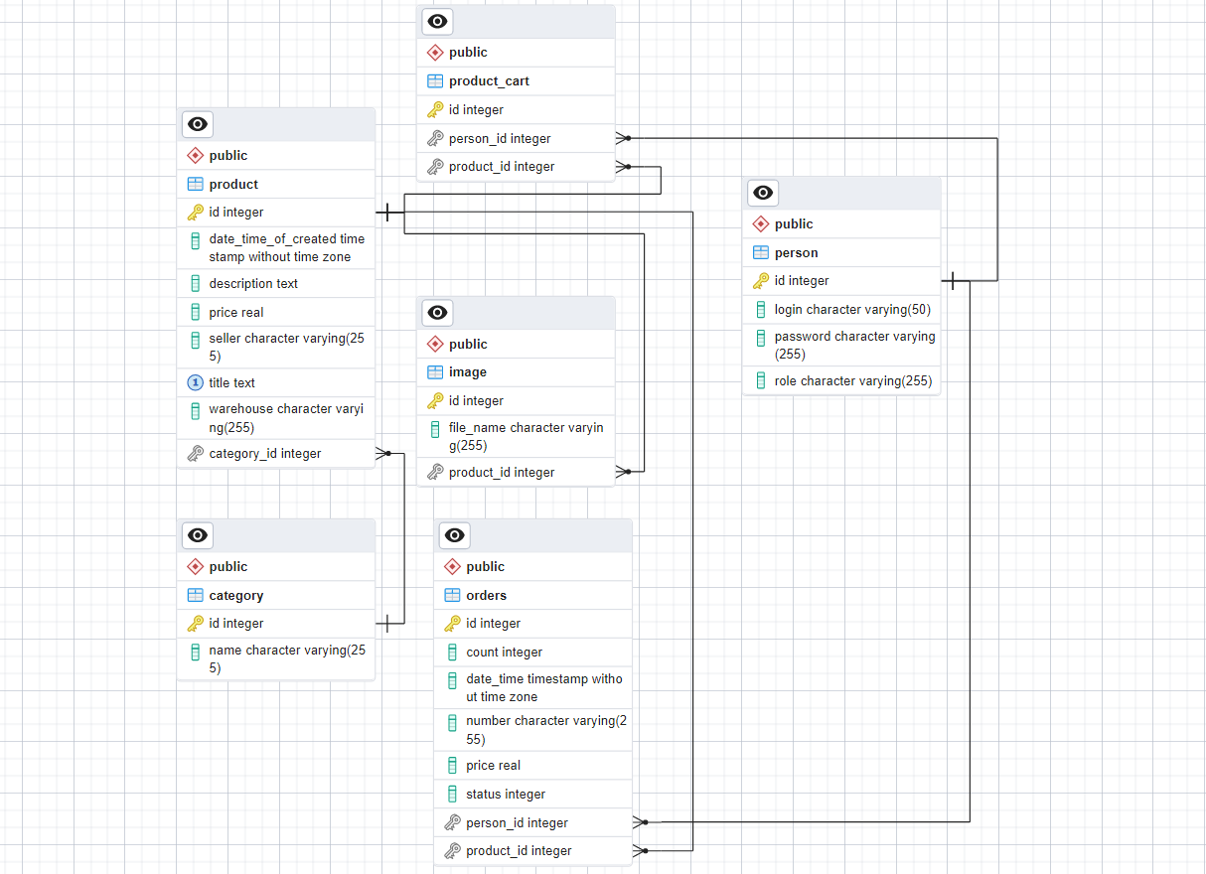

Slide 5
Инструментальные средства
front-end: HTML, CSS
back-end: SQL, Java с использованием framework Spring (Boot, Security, Validation, JPA, Thymeleaf, Maven, Hibernate)

Slide 6
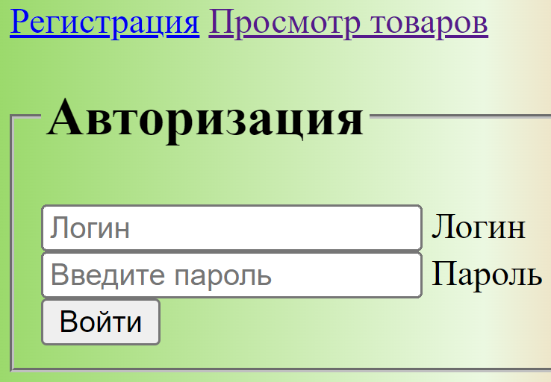
Результат: имеется авторизация

Slide 7
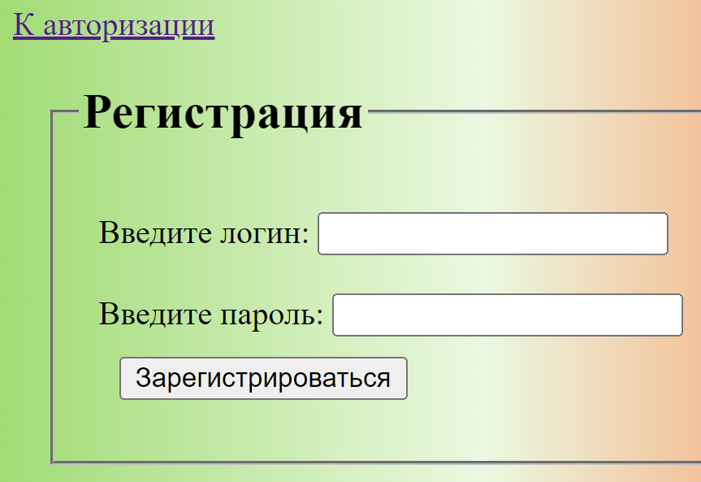
Результат: имеется регистрация

Slide 8
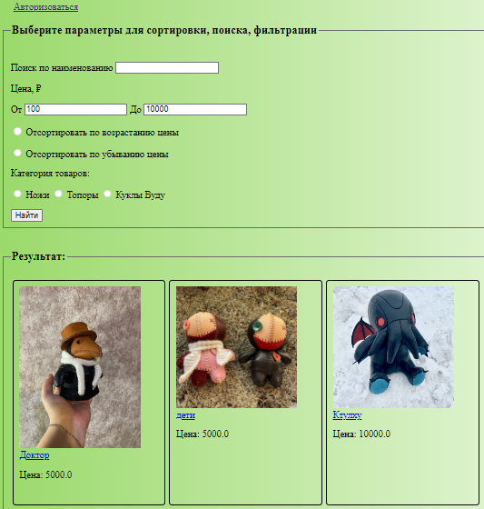
Результат: имеется главная страница

Slide 9
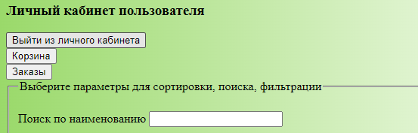
Результат: имеется личный кабинет

Slide 10
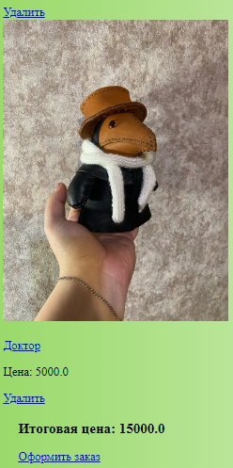
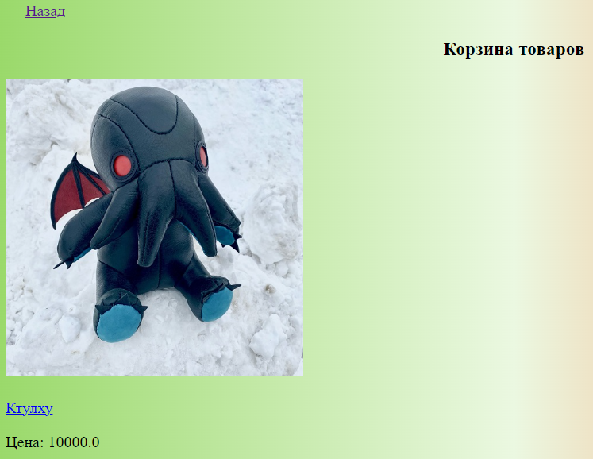
Результат: имеется корзина

Slide 11
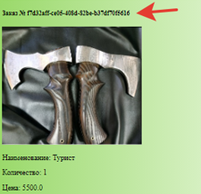
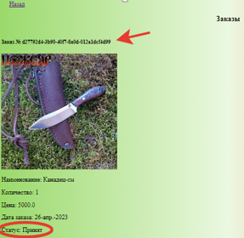
Результат: можно следить за статусом заказа

Slide 12
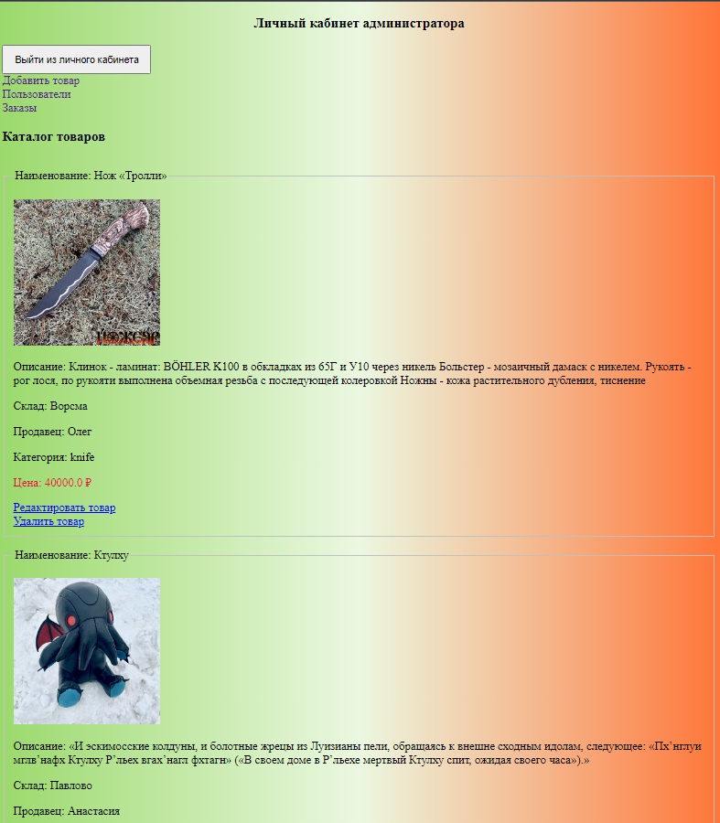
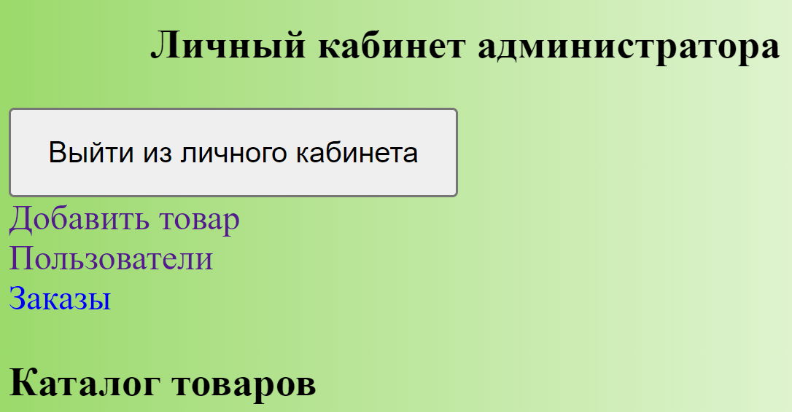
Результат: имеется личный кабинет администратора

Slide 13
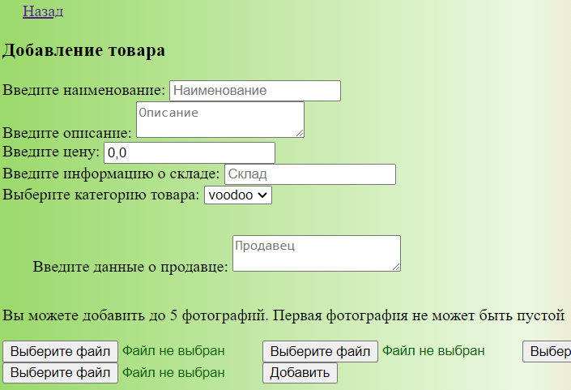
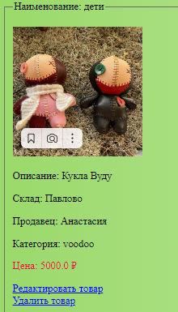
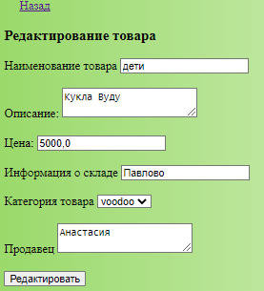
Результат: администратор может работать с ассортиментом

Slide 14
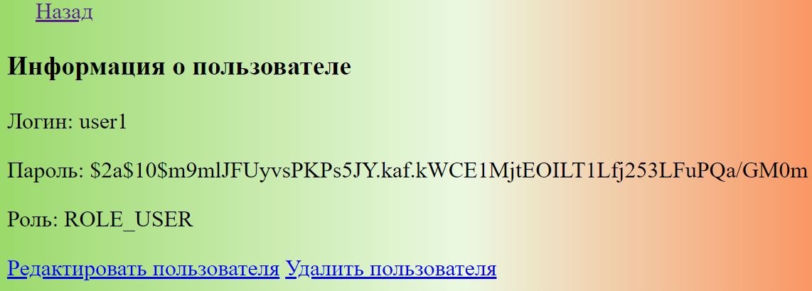
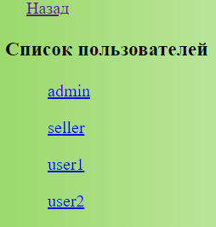
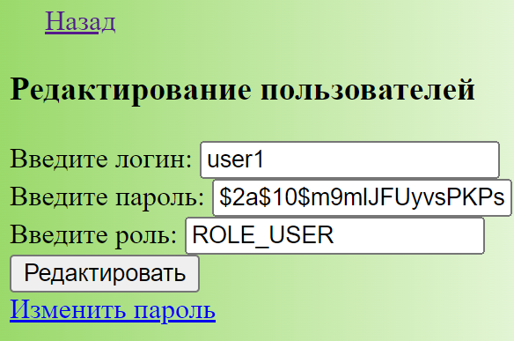
Результат: администратор может работать со списком пользователей

Slide 15
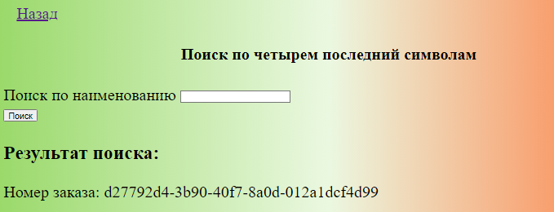
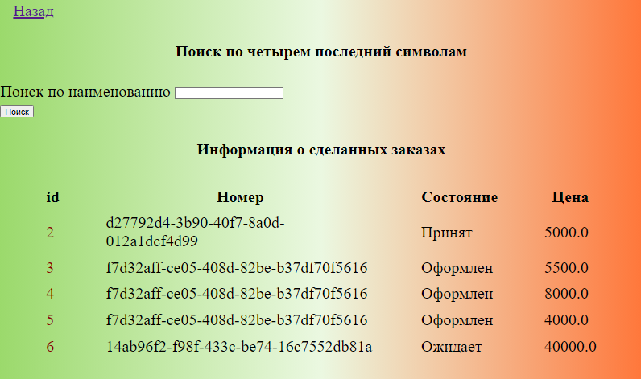
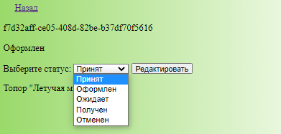
Результат: администратор может работать с заказами

Slide 16
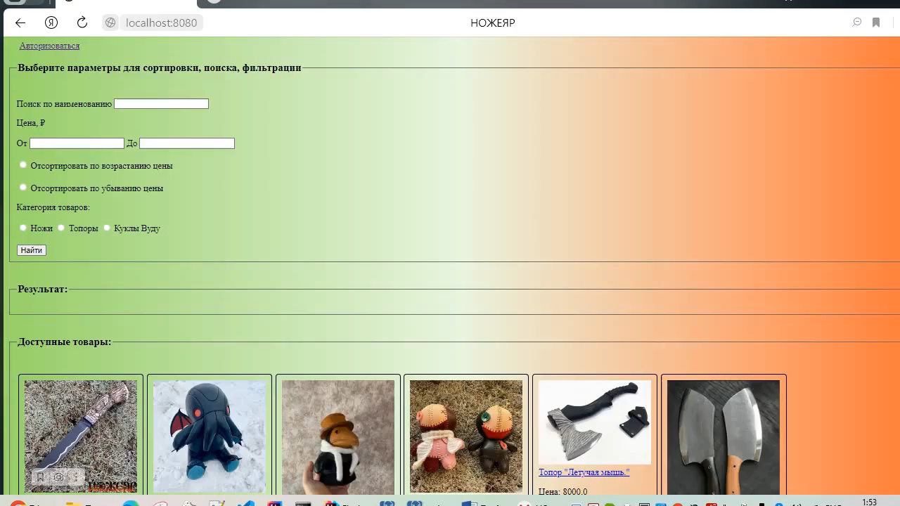
Видео - презентация

Slide 17
Заключение
Проект полностью соответствует требованиям для итоговой аттестационной работы, но будет полностью переделан для реальной мастерской.
Заказчик просит рассылать рекламу, чеки, синхронизировать с 1С, существенно изменить дизайн (сейчас фокус был на проработке функционала), добавить дополнительные роли для работников, чтобы разграничить права, переписать back-end на JS.
Тем не менее работа над проектом существенно закрепила материал.
БЛАГОДАРИМ ЗА ПОЛЧЕННЫЕ НАВЫКИ!

